Slide 1




Кафедра № 13 Курс «Основы и методологии программирования»
Лекция 6. Алгоритмы поиска и сортировки
Литвинов Владислав Николаевич @Kordebalet kordebalet67@gmail.com

Slide 2
Нежданное путешествие
Алгоритмы сортировки
Алгоритмы поиска
Где и в каком порядке пройдет наше обучение

Slide 3



Алгоритмы сортировки
— это алгоритм для упорядочивания элементов в списке. В случае, когда элемент в списке имеет несколько полей, поле, служащее критерием порядка, называется ключом сортировки.
Сортировка
— это процесс упорядочивания элементов в итерируемом объекте по возрастанию, убыванию или другому критерию.

Slide 4


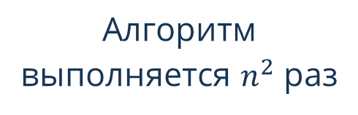

Сортировка пузырьком
Сравниваем [i] и [i+1] элемент коллекции
Если второй элемент больше первого – оставляем как есть
Если первый элемент больше второго – меняем местами
Делаем i+1
Делаем i+1
неэффективен
Алгоритм выполняется $n^{2}$ раз
Стоп-флаг
Для улучшения эффективности необходимо проверять после каждого прохода, были ли в этом проходе изменения
Время выполнения:
Самый худший случай – O($n^{2}$)

Slide 5


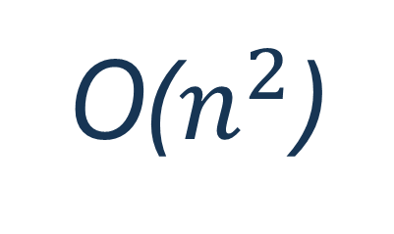
Сортировка выборкой
Помещаем его на первое место в коллекции
Находим второй самый маленький элемент
Находим самый маленький элемент
Помещаем его на второе место
Алгоритм разделяет список на две части: отсортированную и неотсортированную
O($n^{2}$)
На практике нужно создавать вторую коллекцию – для отсортированных элементов

Slide 6
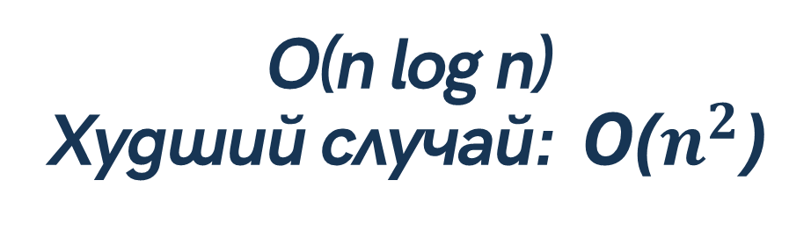
Быстрая сортировка (Quicksort)
«разделяй и властвуй» style
Делим коллекцию на две части – по обе стороны от опорного элемента и начинаем сравнение каждого элемента с опорным
Если опорный < элемента, помещаем его справа от опорного
Разделить коллекцию на две части – по обе стороны от опорного элемента
Если элемент < опорного, помещаем его слева от опорного
Выбрать опорный элемент
O(n log n)
Худший случай: O($n^{2}$)

Slide 7
Алгоритмы поиска
Одной из наиболее распространенных проблем в области компьютерных наук является поиск в коллекции и определение того, присутствует ли данный объект в коллекции или нет.
Операторы поиска
Самый простой способ поиска в Python – операторы членства in и not in
IN
NOT IN
Возвращает True, если элемент присутствует в коллекции
Возвращает True, если элемент отсутствует в коллекции

Slide 8
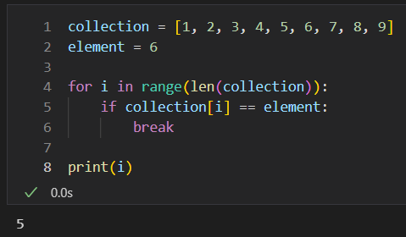



Линейный поиск
Перебор массива до первого вхождения искомого элемента
Чем больше элементов – тем больше время выполнения (линейная зависимость)
Достаточно медленный и неэффективный относительно других методов поиска
Временная сложность O(n)
NB

Slide 9
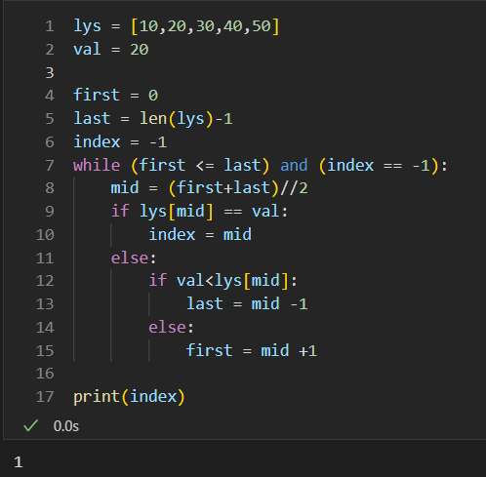


Бинарный поиск разделяй и властвуй
Временная сложность O(log n)
Если середина = искомое – завершаем поиск
Если искомое > середины, отбрасываем левую часть коллекции
Выбрать середину
Если искомое < середины, отбрасываем правую часть коллекции
Требует сортировки перед выполнением
Выдает ближайший к центру элемент

Slide 10
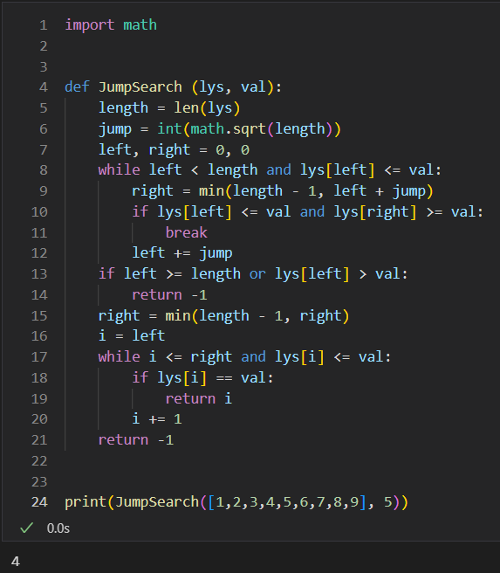
Jump search
Разделяй и властвуй v2
Прыгаем по коллекции пока:
Предыдущий прыжок<элемент<текущий прыжок
Применяем линейный поиск на интервале между двумя прыжками
Определение прыжка
Требует сортировки
Модифицированный линейный поиск
Размер прыжка – корень длины коллекции
Временная сложность O(√n)

Slide 11

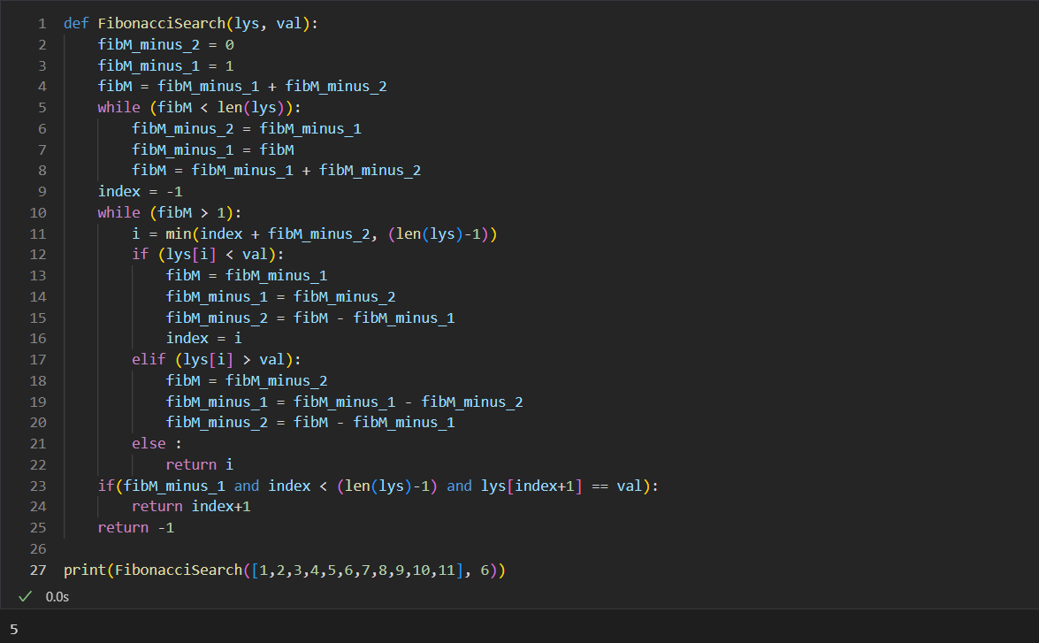
Экспоненциальный поиск
Определение размера области поиска (пока элемент с индексом$\left[2^{x}\right]≤$ искомому )
Определение размера области поиска (пока элемент с индексом[𝟐^𝒙 ]≤ искомому )
Применяем бинарный поиск на полученном интервале
Свойства алгоритма
Базируется на бинарном поиске
Определяем размер области поиска с помощью геометрической прогрессии
Работает быстрее либо одинаково с бинарным поиском
Временная сложность O(log i)
Если искомый элемент – последний, то сложность O(log n)

Slide 12
Нежданное путешествие
Алгоритмы сортировки
Алгоритмы поиска
Где и в каком порядке пройдет наше обучение

Slide 13
Позвоните мне
Давайте работать вместе
+375 (33) 398-54-37
Электронная почта
kordebalet67@gmail.com
Моя задача – помочь вам научиться
Telegram
@Kordebalet

Slide 14


Спасибо за внимание!
У вас есть какие-то вопросы?
Оставьте их себе! ☺

Slide 15
Официальный канал для потока
Страница ресурсов
Поточная группа для общения
Группа для ИБ
Группа для ФА
Переходите, общайтесь, пользуйтесь, учитесь!
Электронный учебно-методический комплекс Moodle4

